Slide 1

PHÒNG GIÁO DỤC VÀ ĐÀO TẠO
TRƯỜNG TH
CHÀO MỪNG CÁC EM HỌC SINH ĐẾN VỚI
MÔN: CÔNG NGHỆ LỚP 5
Giáo viên:
Năm học: 2024 - 2025

Slide 2
Thứ ngày tháng năm 2024
Công nghệ:
PHẦN I: CÔNG NGHỆ VÀ ĐỜI SỐNG
BÀI 3: TIM HIỂU THIẾT KẾ (TIẾT 1)

Slide 3
Thứ ngày tháng năm 2024
Công nghệ:
BÀI 3: TÌM HIỂU THIẾT KẾ
Nhận thức được muốn tạo ra sản phẩm công nghệ cần phải thiết kế; thiết kế là một quá trình sáng tạo.
MỤC TIÊU
Kể được tên các công việc chính khi thiết kế.
Vẽ phác thảo. Nêu được ý tưởng thiết kế một sản phẩm công nghệ đơn giản.

Slide 4





Slide 5

Giêm Oát được cấp bằng sáng chế cho động cơ hơi nước của mình vào năm bao nhiêu?
A. Năm 1782.
B. Năm 1783.
C. Năm 1784.
D. Năm 1785.
Đáp án: C
THỜI GIAN
0 : 03
0 : 02
0 : 01
0 : 00
HẾT GIỜ

Slide 6
Đây là vai trò của sáng chế nào?
Chúng ta có thể di chuyển nhanh chóng và tiết kiệm thời gian khi đi du lịch hoặc công tác xa.
Máy bay
THỜI GIAN
0 : 03
0 : 02
0 : 01
0 : 00
HẾT GIỜ

Slide 7

Chúng ta có thể tìm kiếm thông tin, gửi thư điện tử, kết nối với bạn bè và gia đình trên khắp thế giới nhờ vào sáng chế nào?
A. Điện thoại
B. Internet
THỜI GIAN
0 : 03
0 : 02
0 : 01
0 : 00
HẾT GIỜ
C.Máy bay
Notes:
Click từng loại rau củ để ra đáp án

Slide 8
Chiếc ô tô của Các Ben được hoàn thiện và cấp bằng sáng chế khi nào?
A. Đầu năm 1885.
B. Đầu năm 1886.
C. Đầu năm 1887.
D. Đầu năm 1888.
Đáp án: B
THỜI GIAN
0 : 03
0 : 02
0 : 01
0 : 00
HẾT GIỜ

Slide 9
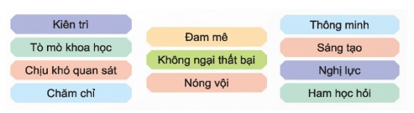

Đức tính nào không phải là đức tính cần có để trở thành nhà sáng chế?
THỜI GIAN
0 : 03
0 : 02
0 : 01
0 : 00
HẾT GIỜ

Slide 10



Slide 11





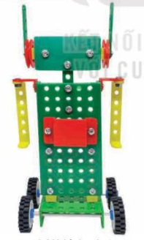

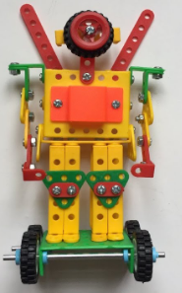

H
E
L
L
O
Thứ ... ngày ... tháng .... năm 2024
Công nghệ
BÀI 3: TÌM HIỂU THIẾT KẾ(Tiết 1)

Slide 12






Slide 13

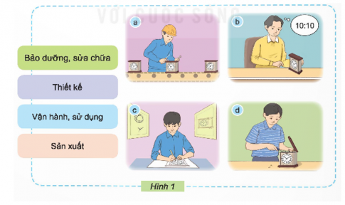
1. THIẾT KẾ TRONG CUỘC SỐNG
Em hãy ghép thẻ tên hoạt động với hình mô tả hoạt động ở Hình 1 cho phù hợp. Hoạt động nào được thực hiện đầu tiên để tạo ra sản phẩm công nghệ.
Sản xuất
Vận hành, sử dụng
Thiết kế
Bảo dưỡng, sửa chữa

Slide 14

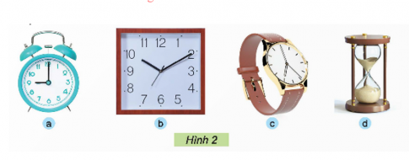
Thảo luận nhóm 4
Em hãy quan sát và nêu sự khác nhau về kiểu dáng, màu sắc của những chiếc đồng hồ trong Hình 2. Hoạt động nào tạo nên sự khác nhau giữa những sản phẩm đó.

Slide 15











Slide 16
a. Đồng hồ báo thức: màu xanh da trời, có hai chiếc chuông to ở 2 bên
b. Đồng hồ treo tường: màu nâu, hình vuông
c. Đồng hồ đeo tay: màu nâu vàng
d. Đồng hồ cát: màu nâu
Có sự khác nhau đó là do mỗi đồng hồ phục vụ cho mục đích khác nhau. Ví dụ đồng hồ đeo tay cần nhỏ gọn để dễ mang theo, đồng hồ treo tường cần to hơn.

Slide 17

1. THIẾT KẾ TRONG CUỘC SỐNG

Slide 18
LUYỆN TẬP

Slide 19
Hoạt động nhóm 6
- Mỗi nhóm tìm những sản phẩm công nghệ trong lớp có cùng mục đích sử dụng.
- So sánh thiết kế của các sản phẩm công nghệ cùng nhóm với nhau và giải thích vì sao có sự khác nhau đó.
VD: ghế HS và ghế GV, cốc uống nước và bình nước, …

Slide 21



Slide 22
Thứ ngày tháng năm 2024
Công nghệ:
PHẦN I: CÔNG NGHỆ VÀ ĐỜI SỐNG
BÀI 3: TIM HIỂU THIẾT KẾ (TIẾT 2)

Slide 24

“AI NHANH AI ĐÚNG”
Câu 1: Hoạt động nào được thực hiện đầu tiên để tạo ra sản phẩm công nghệ?
A. Bảo dưỡng, sửa chữa
B. Sản xuất
C. Thiết kế
D. Vận hành, sử dụng

Slide 25
“AI NHANH AI ĐÚNG”
Câu 2: Ai là nhà thiết kế thời trang của nước ta?
A. Minh Hạnh.
B. Minh Hằng.
C. Thủy Tiên.
D. Kỳ Duyên.

Slide 26
“AI NHANH AI ĐÚNG”
Câu 3: Điền vào dấu ba chấm (…) trong đoạn thông tin dưới đây:
Muốn tạo ra………(1)………. cần phải bắt đầu từ việc………(2)………… sản phẩm. Thiết kế là quá trình………(3)………. để tạo ra sản phẩm đáp ứng tốt hơn nhu cầu của con người.
A. (1) – Sản phẩm điện tử (2) – thiết kế (3) – sáng tạo.
B. (1) – Sản phẩm công nghệ (2) – thiết kế (3) – sáng tạo.
C. (1) – Sản phẩm điện tử (2) – sản xuất (3) – sáng tạo.
D. (1) – Sản phẩm công nghệ (2) – thiết kế (3) – sản xuất

Slide 28

2. CÁC CÔNG VIỆC CHÍNH CỦA THIẾT KẾ
Em hãy sắp xếp các công việc chính của thiết kế trong Hình 3 theo thứ tự hợp lí.
4
3
2
1

Slide 29
LUYỆN TẬP

Slide 30

Em hãy vẽ phác thảo và trình bày ý tưởng thiết kế một sản phẩm công nghệ về các chủ đề sau.
+ Đồ dùng học tập.
+ Đồ chơi trẻ em.
+ Đồ dùng sinh hoạt gia đình.
Hoạt động nhóm 6

Slide 31
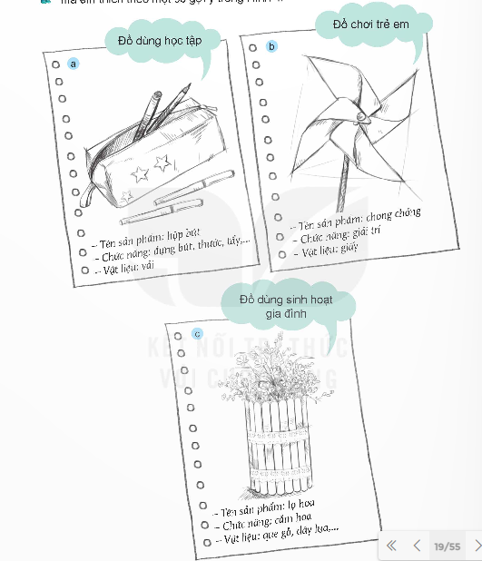

Slide 33




Giải cứu bãi biển

Slide 34





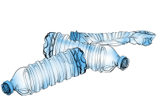


Bãi biển có nhiều rác quá!
Chúng ta cùng nhau dọn dẹp nào!

Slide 35

Thiết kế là quá trình sáng tạo:
A. Để tạo ra sản phẩm đáp ứng tốt hơn nhu cầu của con người.
B. Để tạo ra sản phẩm đẹp đẽ, hoàn hảo nhất.
C. Để tạo ra sản phẩm độc đáo, khác lạ.
D. Để tạo ra sản phẩm mang giá trị lớn.
Đáp án: A
THỜI GIAN
0 : 03
0 : 02
0 : 01
0 : 00
HẾT GIỜ

Slide 36

Đâu không phải là bước chính để thiết kế một sản phẩm?
A. Hình thành ý tưởng về sản phẩm.
B. Vẽ phác thảo sản phẩm và lựa chọn vật liệu, dụng cụ.
C. Làm sản phẩm mẫu.
D. Tính toán chi phí.
Đáp án: D
THỜI GIAN
0 : 03
0 : 02
0 : 01
0 : 00
HẾT GIỜ

Slide 37
Đâu không phải là bước chính để thiết kế một sản phẩm?
A. Hình thành ý tưởng về sản phẩm.
B. Vẽ phác thảo sản phẩm và lựa chọn vật liệu, dụng cụ.
C. Làm sản phẩm mẫu.
D. Tính toán chi phí.
Đáp án: D
THỜI GIAN
0 : 03
0 : 02
0 : 01
0 : 00
HẾT GIỜ

Slide 38
Bước nào dưới đây, là bước lựa chọn vật liệu, dụng cụ về thiết kế nhà đồ chơi?
A. Trang trí mô hình nhà đồ chơi theo sở thích.
B. Tưởng tượng một mô hình nhà đồ chơi cần thiết kế.
C. Lựa chọn những vật liệu, dụng cụ như giấy màu, vỏ hộp sữa.
D. Vẽ thân nhà, mái nhà, cửa chính, cửa sổ.
Đáp án: C
THỜI GIAN
0 : 03
0 : 02
0 : 01
0 : 00
HẾT GIỜ

Slide 39



Yeah!!!
Bãi biển đẹp quá!

